Slide 1
Tekoäly on vaikeaa, vai onko?
Kari Jyrkkä, Oulun ammattikorkeakoulu, 2020 (ohjaaja, käsikirjoittaja, kuvaaja, leikkaaja ja tuottaja)

Slide 2
Videon sisältö
Johdanto (miksi tekoäly koetaan hankalaksi?)
Esimerkki käyrän sovittamisesta dataan kustannusfunktion ja derivaatan avulla
Esimerkin toteutus Octave-ohjelmaksi
Kuinka edellä opittu tekoälyn toimintaperiaate toimii myös neuroverkossa?
Tiivistelmä

Slide 3
Miksi tekoäly koetaan hankalaksi?
Symbolinen tekoäly vs. dataohjatut konnektionistiset neuroverkot
Tekoälyä selittävä kirjallisuus on matemaattista.
Erilaisia tekoälykirjastoja on saatavilla, mutta onko ohjelmointiosaamista?

Slide 4
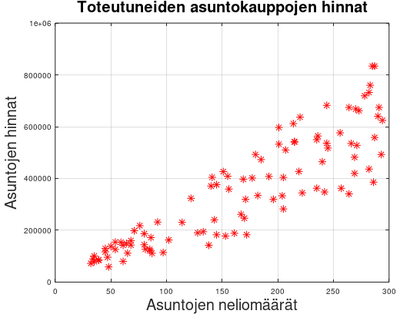
Esimerkki ongelmasta
Halutaan ennustaa tunnettujen asuntokauppatietojen perusteella, mikä on tietyn kokoisen asunnon hinta.
Sovitetaan dataan suora, jonka parametrit opetetaan tunnetun datan avulla
Sovittaminen tapahtuu kustannusfunktion ja derivaatan avulla.
Suoran yhtälö = y = k*x + b

Slide 5
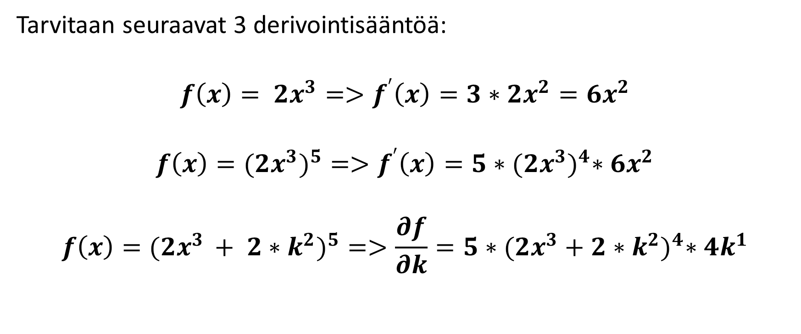
Derivaatta on funktion muutosnopeuden mitta
Tarvitaan seuraavat 3 derivointisääntöä:
$$f\left(x\right)= {2x}^{3}=>f^{′}\left(x\right)=3∗2x^{2}={6x}^{2}$$
$$f\left(x\right)=({{2x}^{3})}^{5}=>f^{′}\left(x\right)=5∗{({2x}^{3})}^{4}∗6x^{2}$$
$$f\left(x\right)=({{2x}^{3 }+ 2∗k^{2})}^{5}=>\frac{∂f}{∂k}=5∗{({2x}^{3}+2∗k^{2})}^{4}∗4k^{1}$$

Slide 6
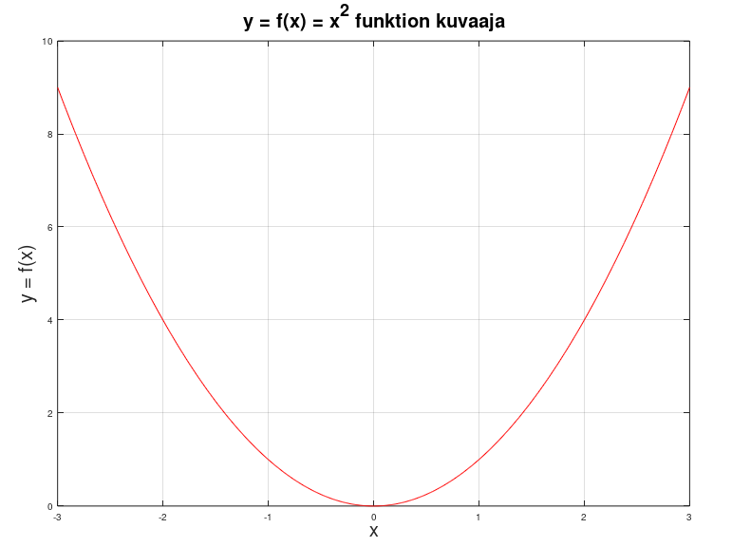
Funktion minimi etsitään derivaatan avulla
Kun etsitään funktion minimikohtaa, niin:
Siirrytään nykyisestä pisteestä negatiivisen derivaatan suuntaan
Siirtymän suuruutta kontrolloidaan oppimisnopeus parametrilla
f’(2) = 4
f’(-1) = -2
f’(1) = 2 = suoran kulmakerron

Slide 7


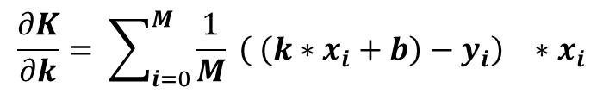
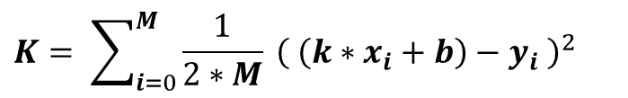
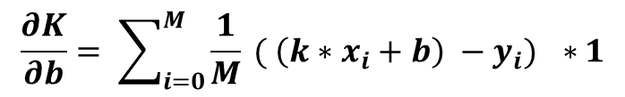

Oppiminen kustannusfunktion avulla
Sovitetaan suora datan avulla:
Satunnaiset arvot k:lle ja b:lle
Lasketaan tunnetun datan avulla kuinka paljon alkuarvaus on pielessä => kustannusfunktio
Suoran yhtälö = y = k*x + b
$$virhe=y_{arvattu}{−y}_{1}= \left(k∗x_{1}+b\right)−y_{1}$$
$$K= \sum_{i=0}^{M}{\frac{1}{2∗M}} {\left( \left(k∗x_{i}+b\right)−y_{i} \right)}^{2}$$
$$\frac{∂K}{∂k}= \sum_{i=0}^{M}{\frac{1}{M}} {\left( \left(k∗x_{i}+b\right)−y_{i}\right)}^{}∗x_{i}$$
$$y_{i}=asunnonHinta\left(i\right)$$
$$\frac{∂K}{∂b}= \sum_{i=0}^{M}{\frac{1}{M}} {( \left(k∗x_{i}+b\right) −y_{i})}^{}∗1$$
$$x_{i}=asunnonNeliomaara\left(i\right)$$

Slide 8
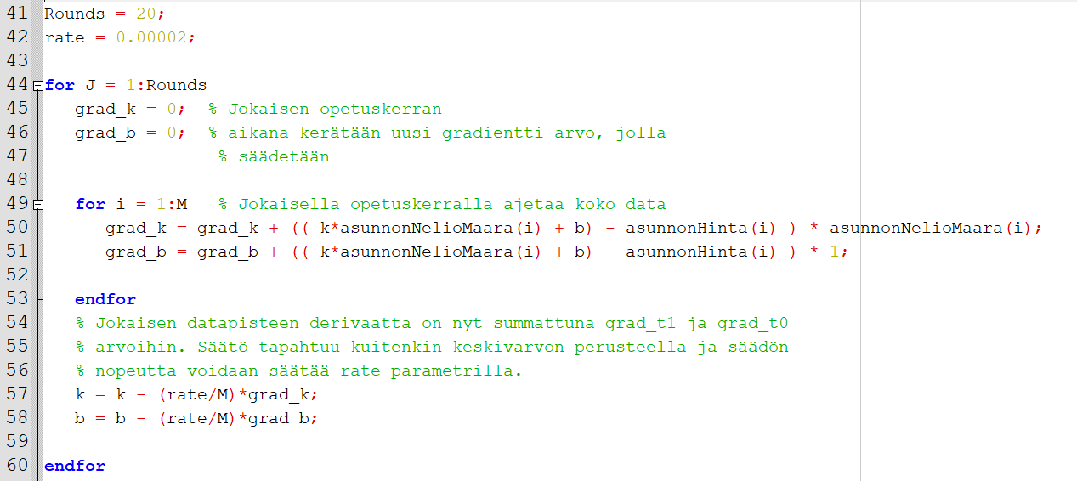
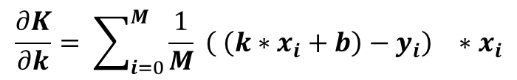
$$\frac{∂K}{∂k}= \sum_{i=0}^{M}{\frac{1}{M}} {\left( \left(k∗x_{i}+b\right)−y_{i}\right)}^{}∗x_{i}$$

Slide 9
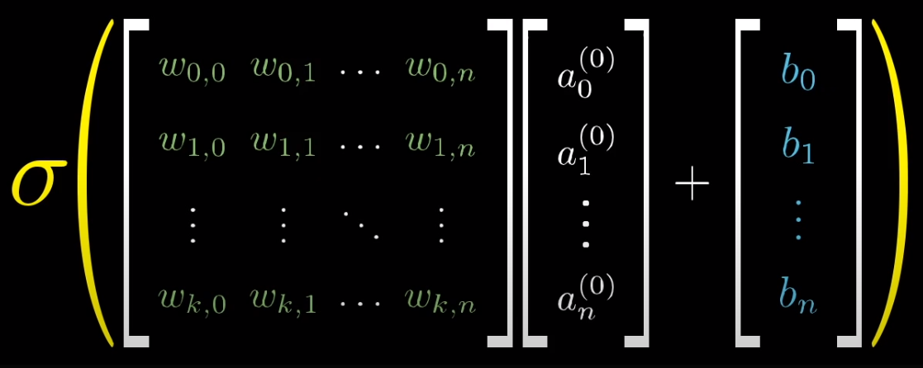

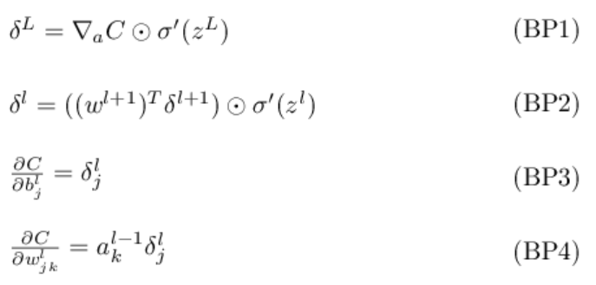

Slide 10
Tiivistelmä
Tässä tutustuttiin dataohjattuun tekoälyyn.
Opettaminen tapahtuu kustannusfunktiota minimoimalla ja minimiin päästään derivoimalla kustannusfunktio säädettävien parametrien suhteen.
Myös neuroverkko opetetaan edellä kuvatulla tavalla.
Kun ymmärretään neuroverkon toimintaperiaate ei olla enää kaukana modernien syvien neuroverkkojen ymmärryksestä

Slide 11
The end

